Slide 1
Земјотреси и Вулкани

Slide 2
Земјотреси
Земјотрес или потрес — природна појава, којашто е резултат на поместувањето на тектонските плочи, движењето на земјината кора, при што се ослободува голема енергија што води до потресување на земјата.
Јачината на потресот зависи од повеќе фактори, како што се количината на ослободена енергија, длабочината на хипоцентарот, оддалеченоста од епицентарот и составот на земјината кора.
Земјотресот се манифестира со потрес или дислокација на земјиното тло.

Slide 3
Земјотреси
Јачината на земјотресот се изразува со помош на Меркали-Канкани-Сибергова скала, попозната како Меркалиева скала, којашто има 12 степени и се темели врз разорноста и последиците од земјотресот.
Постои и Рихтерова скала или скала на Рихтер, којашто има магнитут од 0 до 9 степени и се темели врз јачината (количината) на енергија што се ослободува при потресот.
Науката што се занимава со изучување на земјотреси се нарекува сеизмологија, но и покрај големиот напредок на технологијата и новите сознанија, и денес е многу тешко да се предвиди земјотресот и неговите последици. Направата со којашто се мери земјотресот се нарекува сеизмограф, а документот што останува се нарекува сеизмограм.

Slide 4
земјотреси
Земјотресот со случува во внатрешноста на Земјата и тоа место се нарекува жариште. Точката во внатрешноста на Земјата кадешто настанува земјотресот се нарекува хипоцентар, а местото на површината на Земјата каде тој најсилно се чувствува е епицентар. Од епицентарот, трусните бранови продолжуваат да се движат во концентрични кругови, но со послаб интензитет. Според длабочината, хипоцентарот може да биде плиток (до 70 km длабочина), среден (од 70–300 km длабочина) и длабок (300–730 km длабочина).

Slide 5
Заштита од земјотреси
Земјотресите неможиме да ги предвидиме но во таква ситуација можеме да се заштитиме со
Првенствено да се зачува присебноста и да не се паничи
Доколку во моментот се наоѓате во пониски простории, при првиот потрес излезете од нив на послободно место
оддалечете се од стеблата, уличните светилки, електрични кабли и градби.
Доколку сте на повисоките катови, застанете веднаш до основните ѕидови
под вратата
во внатрешниот агол од просторијата или под масата и со рацете заштитете ги очите
Доколку се наоѓате во автомобил не застанувајте на мостовите или под подвозник или електрични кабли и во тунели. Застанете на отворено место и останете во автомобилот и др

Slide 6
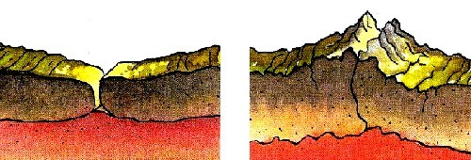
земјотреси

Slide 7
вулкани
Вулканите се отвор или пукнатина во земјината кора низ кои магмата избива на површината како лава. Вообичаено, тие се јавуваат по должината на границите на плочите на кората: повеќето вулкани се наоѓаат во појас наречен Тихоокеански Огнен Прстен, кој се протега по должината на работ на Тихиот Океан.
Вулканите може да бидат класифицирани според јачината и честотата на нивните ерупции. Неексплозивните вулкански ерупции, главно, се јавуваат таму каде што плочите на Земјината кора се одвојуваат една од друга.

Slide 8
вулкани
Вулканите што имаат чести ерупции се наречени активни, а тие што имаат ретки ерупции се нарекуваат заспани и тие што прекинале со еруптирање се наречени Изгаснати вулкани. Една од поедноставните дефиниции е според каталозите на Глобалната вулканска програма е дека активен вулкан е оној што избувнал од последното ледено доба наваму (т.е. во минатото ~ 10.000 години), заспан (неактивен) вулкан е оној кој не избил во изминатите 10.000 години, но кој се очекува повторно да еруптира а изгасен вулкан е оној од кој не се очекува повторно да еруптира.
Освен вулканите, во други појави поврзани со вулканските региони се и гејзерите, жешките минерални извори, солфатарите, пукнатините во вулканскиот конус од кои избива само чад и пареа и врелите базени со кал.

Slide 9
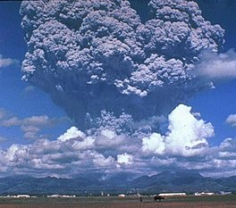
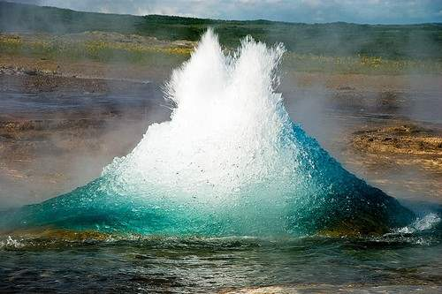
вулкани
Освен вулканите, во други појави поврзани со вулканските региони се и гејзерите, жешките минерални извори, солфатарите, пукнатините во вулканскиот конус од кои избива само чад и пареа и врелите базени со кал.

Slide 10
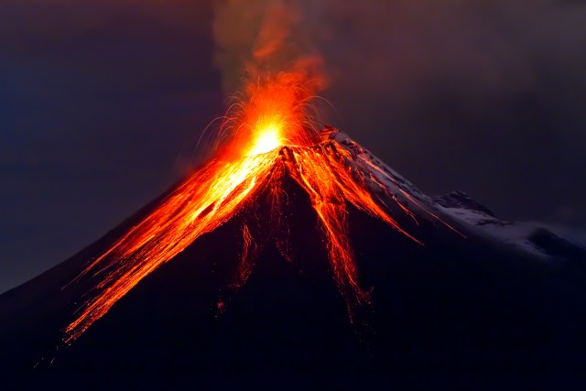
вулкани
Големите ерупции можат да влијаат на температурата, бидејќи пепелта и капките на сулфурна киселина го прикриваат сонцето и ја смируваат пониската атмосфера на Земјата (или тропосферата). Тие исто така ја апсорбираат топлината што зрачи од Земјата, со што се затоплува горната атмосфера (или стратосферата). Историски гледано, вулканските зими предизвикуваат климатски промени со катастрофален глад.

Slide 11
ВУЛКАНИ
До 2013, најактивни вулкани на Земјата се сметаат следниве:
Килауеа, познатиот хавајски вулкан кој е во континуирана ефузивна ерупција од 1983 со најдолготрајно видливо лавино езеро.
Етна и вулканот Стромболи, двата медитерански вулкани во речиси континуирана ерупција уште од античко време.
Планината Јасур, во Вануату, која еруптира речиси континуирано веќе 800 години.

Slide 12
ЗАШТИТА ОД ВУЛКАНСКИ ЕРУПЦИИ
ВУЛКАНСКИТЕ ЕРУПЦИИ СЕ ТЕШКИ ЗА ПРЕДВИДУВАЊЕ,НО ВО ТАКВИ СИТУАЦИИ ТРЕБА
ЕВАКУАЦИЈА НА ЛУЃЕТО КОЈ ЖИВЕАТ ВО ТАА ОБЛАСТ ИЛИ БЛИЗИНА
Респиратори (за дишење)
Да имаме заштита за очите (наочари)
ЦВРСТИ ЧЕВЛИ
ДА ГИ ЗАТВОРИМЕ ВРАТИТЕ И ПРОЗОРЦИТЕ ОД КУЌАТА ИЛИ СТАНОТ
Tреба да имаме основни лекови
Да имаме електрични светилки и батерии И ДР

Slide 13
Изработил:
Елена Бошева vii-б

